Slide 1
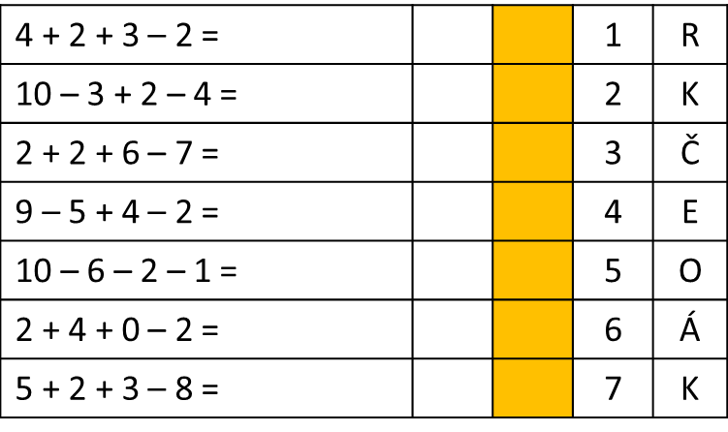
Písmeno ď, ť, ň Slabiky dě, tě, ně, di, ti, ni
1. Doplň slabiky dě , tě , ně .
síň loď síť tůň kůň labuť
sí__ lo__ sí__ tů__ ko__ labu__
2. Doplň .
Káťa a Táňa si hrají s panenkou .
Mají také růžový _______________ .
Vylušti šifru .

Slide 2
3. Doplň správná slova . Z věže slyšíme ____________. Ve škole zvonek _____________. ( zvony , zvoní )
Strom má hluboké ____________.
Do jídla dáváme _____________. ( kořeny , koření )
4. Rozhodni a dopiš písmeno y i , ý í .
Ton_k sed_ na třešn_ . Tad_ je krásn_ výhled.
Jenom nespadn_ !
5. Doplň dy di , ty ti , ny ni .
kla__vo | ky__ce | komí__
klá__ | mo__li | komi__ci
ho__ny | bo__čky | par__ky

Slide 3
Řešení: 1. síně, lodě, sítě, tůně, koně, labutě 2. Káťa a Táňa si hrají s panenkou. Mají také růžový kočárek.
4 + 2 + 3 – 2 = | 7 | K | 1 | R
10 – 3 + 2 – 4 = | 5 | O | 2 | K
2 + 2 + 6 – 7 = | 3 | Č | 3 | Č
9 – 5 + 4 – 2 = | 6 | Á | 4 | E
10 – 6 – 2 – 1 = | 1 | R | 5 | O
2 + 4 + 0 – 2 = | 4 | E | 6 | Á
5 + 2 + 3 – 8 = | 2 | K | 7 | K
3. Z věže slyšíme zvony. Ve škole zvonek zvoní.
Strom má hluboké kořeny. Do jídla dáváme koření.
4. Toník sedí na třešni. Tady je krásný výhled. Jenom nespadni.
5.
kladivo | kytice | komíny
klády | motýli | kominíci
hodiny | botičky | parníky

